Slide 1

Verkiezingen Europees Parlement 2024

Slide 2
Opzet lessenserie
Les 1: Geschiedenis en werking van de Europese Unie
Les 2: Verkiezingen Europees Parlement
Les 3: Na de verkiezingen

Slide 3
Les 1
Kennis over de Europese Unie

Slide 4
Activiteit: ‘Wat weet je al over de Europese Unie?’
Kahoot!

Slide 5
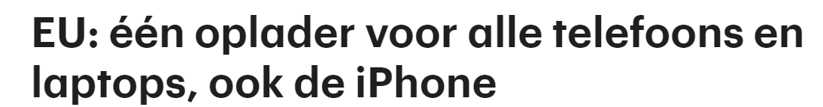
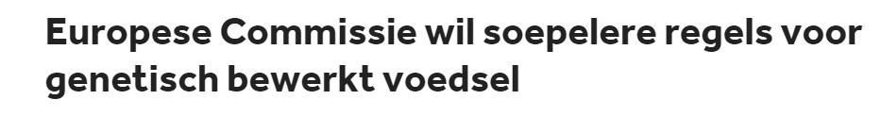
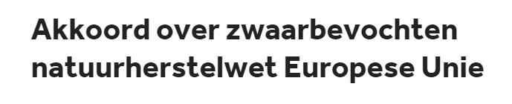
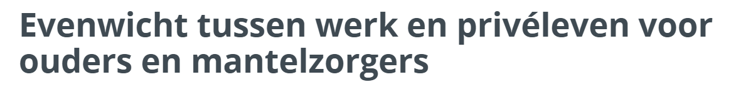
Invloed EU op jouw leven
Wat is de Europese Unie?
Hoe heeft de EU invloed op jouw leven?

Slide 6
Geschiedenis van de Europese Unie
Ideaal na WOII: ‘Nooit meer oorlog door middel van Europese samenwerking.
Doelen:
  Economie weer op gang brengen.
  Vrede bewaren
De voorloper van de EU: Europese Gemeenschap voor Kolen en Staal (EGKS)
  Landen: Nederland, België, Duitsland, Frankrijk, Italië en Luxemburg
  Na de Tweede Wereldoorlog: Spanningen tussen Frankrijk en Duitsland
  Doel: Voorkomen van mogelijke oorlogen door geen eigen staalindustrie per land te hebben
  Succes van de EGKS: Vermindering van spanningen tussen landen

Slide 7
Geschiedenis van de Europese Unie
Uitbreiding van samenwerking op verschillende gebieden
  Belangrijkste verandering: Openen van grenzen tussen de zes landen
  Voordelen: Geen extra belasting voor bedrijven bij grensoverschrijdende verkoop, vermindering van tijd en geld door verminderde grenscontroles
  Gevolg: Enorme economische groei, toename van lidmaatschapsaanvragen
  Uitdagingen van vrijhandel: Concurrentie tussen bedrijven uit verschillende landen, noodzaak van geharmoniseerde regels
  Harmonisatie van regels: Europese landen passen regels steeds meer op elkaar aan, creëren gezamenlijke Europese wetten

Slide 8
Geschiedenis van de Europese Unie
Oprichting van de Europese Unie in 1992 met vier belangrijke vrijheden: Vrij verkeer van personen, goederen, diensten en kapitaal
Democratische bepaling van gezamenlijke regels binnen de EU
Ambities van de EU aan het begin van de 21e eeuw: Eigen grondwet, kernwaarden zoals vrijheid, gelijkheid en menselijke waardigheid, doelstellingen zoals milieubescherming en bevordering van technologische vooruitgang

Slide 9
Belangrijke begrippen
Soevereiniteit: Het hebben van het hoogste gezag in een gebied.
Supranationaal: ‘boven nationaal’ en houdt in dat een land een deel van de soevereiniteit afstaat aan een overkoepelend gezag
Intergouvernementele organisatie: een organisatie waarin landen samenwerken zonder dat ze macht overdragen naar een hoger orgaan

Slide 10
Soevereiniteitsdilemma
EU maakt steeds meer wetten over steeds meer onderwerpen
  Probleem: aantasting soevereiniteit van een land.
Maar: EU lidstaten bereiken meer door samen te werken in de EU.
Soevereiniteitsdilemma: moeten landen met elkaar samenwerken en een deel van hun soevereiniteit opgeven of zelf helemaal de baas blijven over hun wetten en niet samenwerken?
Verschillende meningen:
  Internationalisten: Meer samenwerking tussen landen. Wetten moeten meer internationaal worden vastgelegd
  Nationalisten: Wetten en regels moeten weer gemaakt worden door de staten.

Slide 11
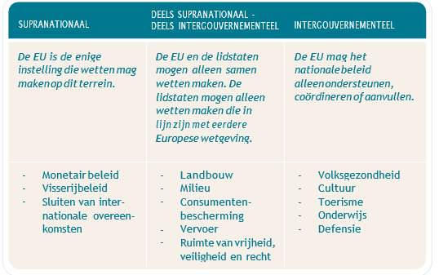
Europese Invloed
Lidstaten van de EU werken op supranationale basis met elkaar.
De EU mag veel bepalen, maar niet over alles.
Verdrag van Lissabon (2007) is vastgelegd op welk terreinen de EU supranationale bevoegdheden heeft en op welke niet.

Slide 12
Activiteit:
Anti-EU en pro-EU: Hoe groot zijn die partijen?
Hoe zit het met Nederlandse politieke partijen? Hoe kom je daarachter en hoe populair zijn ze dan?
Bedenk 3 criteria om te bepalen in hoeverre een partij anti-EU of pro-EU is. Geef een korte toelichting bij je keuze.
Maak een schaal waarop je 10 zelfgekozen Nederlandse politieke partijen naast elkaar zet. Zet ze van meest anti-EU tot meest pro-EU. Gebruik je criteria en/of verschillende bronnen.
Vergelijk jouw schaal met die van een ander en ga in gesprek over de plaatsing van de verschillende partijen. Welke overeenkomsten en verschillen zijn er tussen jullie schalen?
Plaats jezelf op je eigen lijn: op welke partij zou jij stemmen?
Ga vervolgens na hoe populair de anti-EU en de pro-EU partijen zijn en doe op basis hiervan een voorspelling over de vraag of de Nederlandse regering op lange termijn meer of minder Europese integratie zal willen.

Slide 13

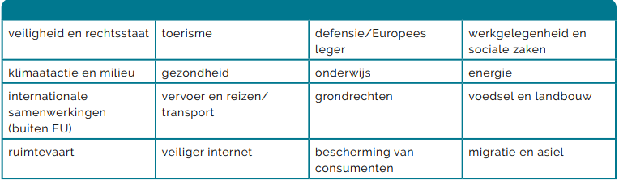
Activiteit: Diamantenopdracht Europese Unie
Over welke onderwerpen vind jij Europese samenwerking het meest wenselijk en over welke het minst?
Bekijk de lijst met zestien onderwerpen.
Welk onderwerp vind je belangrijk en welke niet? Plaats het in de EU-diamant.
  Bovenste deel: Meest belangrijk om op Europees niveau te bepalen.
  Rij eronder: Twee onderwerpen die je daarna het belangrijkst vindt en zo verder naar onderen.
  Onderaan: Onderwerp dat je niet op Europees niveau zou regelen, maar op nationaal niveau.
Vergelijk met diamant met klasgenoten.

Slide 14
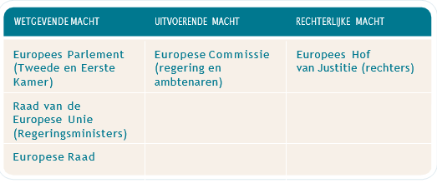
Instellingen van de Europese Unie
De EU heeft, net zoals Nederland, verschillende politieke actoren.
Je kan het bestuur indelen aan de hand van de scheiding der machten:

Slide 15
Europese instellingen
Europese Commissie: Het dagelijks bestuur van de EU met 27 Eurocommissarissen, uit elke lidstaat 1. Ze zijn verantwoordelijk voor het geheel van de EU en niet voor de lidstaat waar ze uitkomen. Taken zijn o.a. de controle of lidstaten de wetgeving toepassen en het indienen van wetsvoorstellen. Zij hebben als enige recht van initiatief in de Europese Unie
Europese Raad: Daarin zitten alle regeringsleiders van de lidstaten. Zij bepalen de politieke richting van de EU, maar spelen verder geen rol in Europese wetgeving.
Raad van de Europese Unie (Raad van Ministers): Hier zitten de vakminister van de regeringen van de lidstaten. De samenstelling verandert afhankelijk van de wetgeving die wordt besproken. Als het gaat over Landbouw en Visserij, dan gaan alle Landbouw ministers van de lidstaten naar Raad van Ministers om samen de vergaderen.
Hof van Justitie van de EU: Bestaat uit 27 rechters, 1 per lidstaat. Zij doen uitspraak wanneer EU lidstaten de EU wetten en regels niet naleven. Ook controleren ze of EU wetgeving en verdragen gelijk worden toegepast in de lidstaten.

Slide 16
Activiteit: EU-instellingen in het nieuws
Geef aan over welke instellingen de tekst gaat en geef ook aan of het om een wetgevende, uitvoerende of rechterlijke instelling gaat.
Tekst 3.
De Europese Unie blijft zich zorgen maken over de onafhankelijkheid van rechters en media in Polen en Hongarije. Een land dat lid is van de Europese Unie moet een rechtsstaat zijn en zich houden aan de regels van een rechtsstaat. Polen en Hongarije houden weinig rekening met deze regels. Daarom worden ze goed gecontroleerd door de [Europese Raad/Europese Commissie].
Het gaat hier over een wetgevende/uitvoerende/rechterlijke instelling.
Tekst 1.
‘’Het is tijd om een soeverein Europa op te bouwen. Laten we de toekomst van Europa niet beslissen in Moskou of ergens anders dan op Europese bodem. Laten we bouwers zijn. Aan de slag om beleid over soevereiniteit, Europese defensie en technologische soevereiniteit te bouwen.’’
Deze uitspraak gaat over het Europese beleid in de toekomst, waarover wordt besloten door [het Europees Parlement/de Europese raad].
Het gaat hier over een wetgevende/uitvoerende/rechterlijke instelling.
Tekst 4.
In een opvallend arrest oordeelde [het Europees Hof van Justitie/ de Raad van de Europese Unie] dat een werkgever verplicht is een bril te verschaffen of te vergoeden voor schermwerkers met gezichtsproblemen. Deze rechtszaak is aangespannen door een Roemeense man die vragen had over de richtlijn over beeldschermapparatuur. Het oordeel was dat brillen onder de richtlijn vallen en werkgevers verplicht kunnen worden brillen te kopen. Het gaat hier over een wetgevende/uitvoerende/rechterlijke instelling.
Tekst 2.
GLB is de manier in de EU om boeren meer inkomenstoeslag te geven. Janusz Wojciechowski, de Europese commissaris voor landbouw, pleit voor een verhoging van het GLB. Maar deze Eurocommissaris bepaalt dat niet zomaar. Budget moet worden goedgekeurd door [het Europees Parlement/Europese Hof van Justitie].
Het gaat hier over een wetgevende/uitvoerende/rechterlijke instelling.

Slide 17
Activiteit: Maak een EU-quiz
Maak je eigen EU-pubquiz!
Verschillende categorieën: Europese instellingen, geschiedenis en lidstaten, open vragen
Maak een quiz en bedenk vier categorieën en bij elke categorie drie vragen. In totaal heb je straks een quiz van twaalf vragen.
Vergeet niet om ook de antwoorden op te schrijven voor de vragen die je hebt bedacht.
Speel de quiz in de klas om deze les af te ronden.

Slide 18
Les 2
Verkiezingen Europees Parlement

Slide 19
Geschiedenis van het Europees Parlement
1952: Assemblee van de Europese Gemeenschap voor Kolen en Staal.
Doel:
  Een forum te bieden voor vertegenwoordigers van de lidstaten om kwesties m.b.t. kolen en staal te bespreken
  Economische samenwerking bevorderen
  Bijdragen aan de vorming van een gemeenschappelijk Europees beleid op gebied van kolen en staal

Slide 20
Geschiedenis van het Europees Parlement
1958: Eerste bijeenkomst van de Europese Parlementaire Vergadering.
Doel: Vertegenwoordiging van de volkeren van lidstaten
  Leden gekozen uit nationale parlementen
1979: Eerste rechtstreekse verkiezingen van het Europese parlement
In het begin had het Europees Parlement niet veel macht.
Door verschillende verdragen, waaronder Maastricht (1992), Amsterdam (1997) en Lissabon (2007), heeft het Europees Parlement meer bevoegdheden gekregen.
Brexit referendum (2016): VK stemde voor het verlaten van de EU.
2021: VK uit de EU.
  Zetelverdeling in Europees Parlement.

Slide 21
Structuur van het Europees Parlement
Nu zijn er 705 leden van het Europees Parlement, vertegenwoordigende de 27 lidstaten.
Na de verkiezingen zal het aantal leden toenemen tot 720.
De hoeveelheid zetels die een land krijgt, hangt af van de bevolkingsgrootte.
  Het minimum is 6 zetels (voor Luxemburg, Cyprus en Malta).
  Het maximum is 96 zetels (voor Duitsland).
  Nederland heeft momenteel 29 zetels, maar dit zal na de verkiezingen stijgen naar 31.

Slide 22
Rol en functies van het Europees Parlement
Het Europees Parlement vertegenwoordigt de burgers van de EU
Heeft wetgevende, controlerende en begrotingstaken:
  Samen met de Raad van de Europese Unie heeft het de wetgevende macht.
    Het kan wetten accepteren, wijzigen of verwerpen die zijn voorgesteld door de Europese Commissie.
    Het heeft geen recht van initiatief en kan de Commissie niet dwingen om specifiek beleid te maken.
  Het controleert de Europese Commissie.
  Het keurt de jaarlijkse begroting goed, samen met de Raad van de Europese Unie.
  Het Europees Parlement moet instemmen met verdragen tussen de EU en andere landen voordat deze van kracht worden.
  Het heeft het recht om onderzoeken uit te voeren naar kwesties die binnen zijn bevoegdheid vallen.
  Het heeft het recht om petities van EU-burgers te ontvangen en te behandelen.

Slide 23
Verkiezingen Europese Parlement
Elke 5 jaar vinden er verkiezingen plaats voor het Europees Parlement.
De verkiezingen worden gehouden op basis van het principe van evenredige vertegenwoordiging.
Alle EU-burgers van 18 jaar en ouder mogen stemmen voor de partijen die meedoen uit hun eigen land.
  Een Italiaan die in Nederland woont, kan bijvoorbeeld stemmen op een Italiaanse partij.
De meeste landen, zoals Nederland, hebben partijlijsten waar kiezers op kunnen stemmen.
Na de verkiezingen vormen de politieke partijen in het Europees Parlement politieke fracties op basis van ideologische overeenkomsten.

Slide 24
Politieke fracties
Minstens 23 leden
Minstens 7 EU-landen
Aansluiting fractie niet verplicht
Op dit moment 7 fracties
Voordelen politieke fractie
  Belangrijke rol bij bepalen agenda, meer spreektijd, meer kantoorruimte bijv.

Slide 25
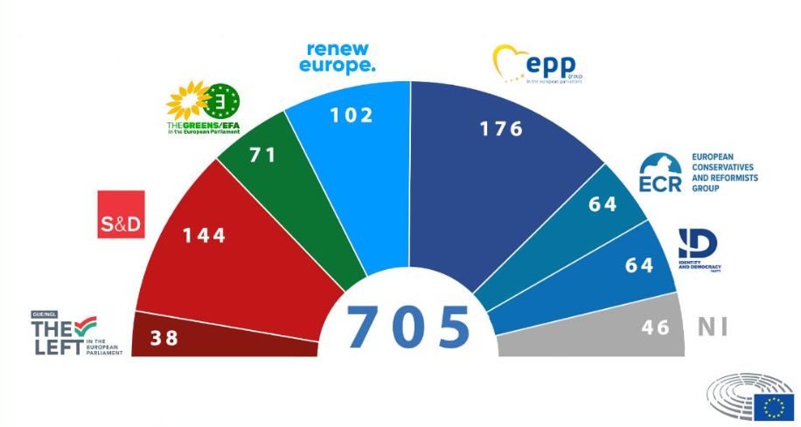
De 7 huidige fracties
Bron: De zeven fracties van het Europees Parlement | Onderwerpen | Europees Parlement (europa.eu)

Slide 26
Activiteit: Partijprofiel verkiezingen EP
Werk in groepen van 2-3 leerlingen en duik in het onderzoek naar 2 politieke partijen: 1 Nederlandse partij en 1 buitenlandse partij die meedoet aan de EP verkiezingen.
Beantwoord de volgende vragen:
  Wie is de lijsttrekker?
  Wie stellen zich verkiesbaar voor die partij?
  Wat zijn hun belangrijkste partijstandpunten?
    Denk aan verschillende onderwerpen, zoals klimaat, vluchtelingen, etc.
  Welke waarden zijn belangrijk voor deze partij als je kijkt naar de standpunten?
  Waar bevindt deze partij zich op het links-rechts spectrum in het eigen land?
  Was de partij voorheen lid van een fractie binnen het Europees parlement? Zo ja, welke?
  Op basis van welke ideologie is de fractie gevormd?
  Waar bevindt de fractie zich op het links-rechts spectrum in het Europees Parlement?
Elke groep zal hun bevindingen aan de klas presenteren.
Wanneer je niet presenteert: Welke partij spreekt jou aan? Deze informatie hoef je niet te delen.

Slide 27
Activiteit: Op welke partij zou jij stemmen?
We houden vrije en geheime verkiezingen in de klas
Er wordt niet klassikaal besproken wie waarop gestemd heeft

Slide 28

Opkomst verkiezingen
Verkiezingen EP 2019: 50,66% (EU) /41,97% (NL)
Verkiezingen TK 2023: 77,7%
Verkiezingen EP 2024: ?

Slide 29
Waarom is de opkomst laag?
Waarom? Artikel NOS (2019)
  "Te ver van mijn bed show": Gebrek aan begrip van de rol van het EP.
  Wantrouwen jegens de EU-politiek.
  Bezorgdheid over inmenging in nationale zaken.
  Zorgen over de kosten van de EU.
  Gevoel van machteloosheid bij burgers: 'Mijn stem zal niets bijdragen'

Slide 30
Activiteit: burgerparticipatie
Hoe kunnen we de verkiezingsopkomst vergroten?
Brainstormsessie

Slide 31
Les 3
Na de verkiezingen

Slide 32
Uitslag verkiezingen
Uitslag Nederland

Slide 33
Uitslag verkiezingen
Uitslag Europa

Slide 34
Na de Verkiezingen Europees Parlement
Politieke Fracties in het Europees Parlement
  Fracties gevormd op basis van ideologische overeenkomsten.
  Huidig: 7 fracties.
Elke fractie kiest een voorzitter en een bestuur.
  Verantwoordelijk voor het leiden van de fractie en het bepalen van de politieke agenda.
Regelmatige vergaderingen om standpunten te bespreken en beslissingen te nemen.
Fracties kunnen samenwerken en coalities vormen op basis van gemeenschappelijke belangen.

Slide 35
Activiteit: Debat!
De klas wordt in drie groepen verdeeld:
Groep 1 gaat de stelling verdedigen
Groep 2 gaat de stelling aanvallen.
Groep 3 heeft geen mening en is de jury van het debat.
Door middel van het ‘Arenadebat’:
Voorbereidingstijd van 10 minuten voor beide partijen.
Voorstanders geven een speech van 2 minuten om uit te leggen waarom zij voor zijn.
Tegenstanders geven een speech van 2 minuten om uit te leggen waarom zij tegen zijn.
Een klassikaal debat van 6 minuten waaraan iedereen uit groep 1 en groep 2 mee mag doen.
Voorbereidingstijd van 2 minuten voor de slotspeech.
Tegenstanders geven een speech van 1 minuut waarom de stelling een slecht plan is.
Voorstanders geven een speech van 1 minuut waarom het een goed plan is.
Jury krijgt 5 minuten om winnaar vast te stellen.
Voorzitter van de jury geeft aan hoe het debat ging, welke goede argumenten zijn genoemd en uiteindelijk welke groep de jury het meest heeft overtuigd.

Slide 36
Stelling: Geschiedenisonderwijs in de Europese Unie zou één gedeelde lesprogramma moeten zijn.

Slide 37
Activiteit: Kijkopdracht Zondag met Lubach
Arjen Lubach
Tijdens het kijken, beantwoord je de uitgedeelde vragen
Notes:
zie handleiding voor vragen of ga naar Seneca Toetsenbank

